Slide 1
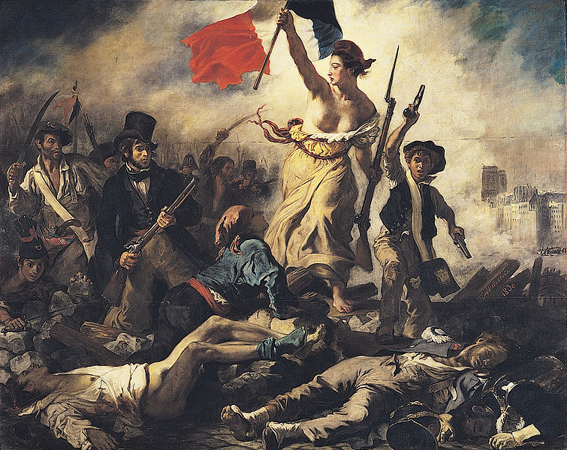
Cambios políticos y económicos, siglo xix (de napoleón a la restauración)
Colegio SSCC Providencia
Sector: Historia, Geografía y Cs. Sociales
Nivel: I° Medio
Unidad: Política y sociedad en el siglo XIX
Ppt n° 4
LECIÓN N°3 PÁGINAS 40 A LA 44

Slide 2
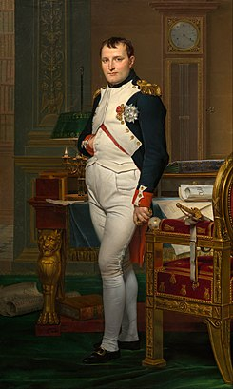
El período revolucionario terminó en Francia en 1799, cuando Napoleón Bonaparte se puso a la cabeza del Estado francés.
Consideraba que el desorden interno y las amenazas externas habían puesto en una situación crítica a la Francia revolucionaria.
En 1799 realizó un golpe de Estado que lo dejó como Primer Cónsul, cuatro años más tarde se proclamó Emperador de los franceses.

Slide 3
MEDIDAS APLICADAS POR NAPOLEÓN EN LOS TERRITORIOS CONQUISTADOS
1. Instauración del Código Civil.
2. Igualdad legal de las personas.
3. Eliminación de la jurisdicción de los señores sobre sus campesinos.
4. Tolerancia religiosa.
5. Eliminación de privilegios de la Iglesia católica.

Slide 4
Comenzaba la era de las ideologías.
Ideología: conjunto de ideas fundamentales que caracteriza el pensamiento de una persona, una colectividad o una época. La ideología tiende a conservar o a transformar el sistema social, económico, político o cultural existente. Aunque se basa en la razón, tiende a generar pasión y compele a la acción.

Slide 5
IDEOLOGÍAS
1.-Socialismo: consideraba el reemplazo de la propiedad privada por la propiedad colectiva y la competencia por la asociación y la solidaridad.
Contrario al sistema económico capitalista y el libre mercado.
2.-Liberalismo: defendía las ideas ilustradas, gobierno parlamentario y constituciones.
En la economía promovía la propiedad privada, la libre competencia.
Se opone a los privilegios de la Iglesia y la aristocracia.

Slide 6
3.-CONSERVADURISMO
4.-NACIONALISMO
Contrario a los cambios de la Ilustración.
Defendía aspectos del Antiguo Régimen, como monarquías fuertes y los privilegios de la aristocracia y la Iglesia.
Contrario al dominio de los imperios sobre los pueblos.
Proponía la unidad política independiente de los pueblos que compartían una historia y culturas propias.

Slide 7
5.- REPUBLICANISMO
-Contrario a la Iglesia y a cualquier tipo de monarquía.
-Promueve una república democrática.

Slide 8
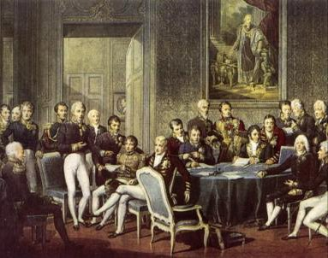
EUROPA DE LA RESTAURACIÓN MONÁRQUICA
Tras la derrota de Napoleón, las potencias vencedoras (Gran Bretaña, Alemania, Austria y Prusia) se reunieron en el Congreso de Viena (1814-15), para solucionar los problemas territoriales y restaurar las monarquías europeas, restableciendo el Antiguo Régimen.
Las resoluciones de este Congreso se enfrentarían a los ideales revolucionarios y a los nuevos grupos sociales surgidos de la Revolución Industrial.
Este choque provocaría las oleadas revolucionarias de 1820, 1830 y 1848.

Slide 9
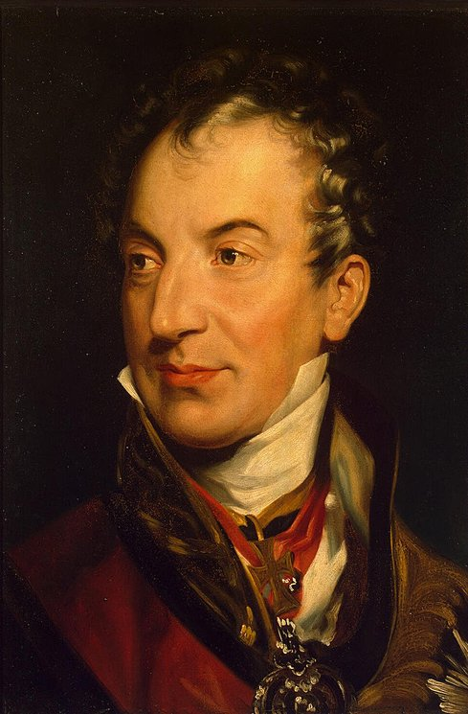
Con el fin de proteger este orden contra cualquier movimiento democrático-liberal, se creó la Santa Alianza (Prusia, Rusia y Austria), que se atribuyó el derecho de intervenir militarmente en cualquier lugar del mundo donde surgiera una amenaza.*
El canciller Metternich, propició la idea de seguir reuniéndose en congresos periódicos de las grandes potencias para examinar la situación internacional y controlar las revoluciones en Europa.
Canciller Klemens von
Metternich (Austria)
Notes:
*Esto generó como respuesta la llamada Doctrina Monroe: América para los Americanos.

Slide 10
Las revoluciones burguesas de la primera mitad del siglo XIX
Las ideas de la Revolución Francesa estaban lejos de extinguirse y los liberales, que querían acabar con el absolutismo y obtener la libertad política, aunque fueron perseguidos, crearon organizaciones secretas y conspiraciones para lograr derrocar al Antiguo Régimen.
Así, en 1820, 1830 y 1848, estallarán revoluciones en Europa en las que se juntarán estas ideas liberales con otras, como el nacionalismo, el romanticismo y las aspiraciones obreras.

Slide 11
Las revoluciones de 1820
Lideradas por liberales.
España: Esta revolución evitó el envío de militares a América y estableció una monarquía constitucional.
Nápoles, Piamonte: Los liberales logran imponer constituciones en estos territorios.
Grecia: Inicia la lucha por su independencia del Imperio Turco.
Notes:
A raíz de estas revueltas, el rey de Portugal debió viajar a Europa y su regente, Pedro, tuvo que declarar la independencia de Brasil (1822).

Slide 12
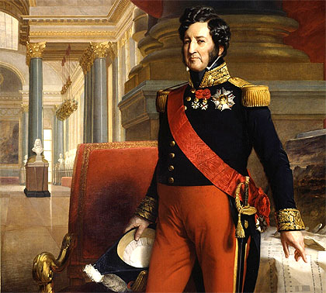
REVOLUCIÓN DE 1830
En Francia provocó la abdicación de Carlos X y su reemplazo por la monarquía constitucional encabezada por Luis Felipe de Orleans.
Luis Felipe de Orleans

Slide 13
Las revoluciones de 1848
Características:
- Mezcla de liberalismo y nacionalismo.
- Soberanía popular.
- Sufragio universal.
- Triunfo de ideas democráticas.
- Brotes independentistas.
Focos:
- Francia
- Austria
Se extendió por todo el continente europeo y barrió con casi todos los gobiernos, el triunfo revolucionario tuvo corta duración .

Slide 14
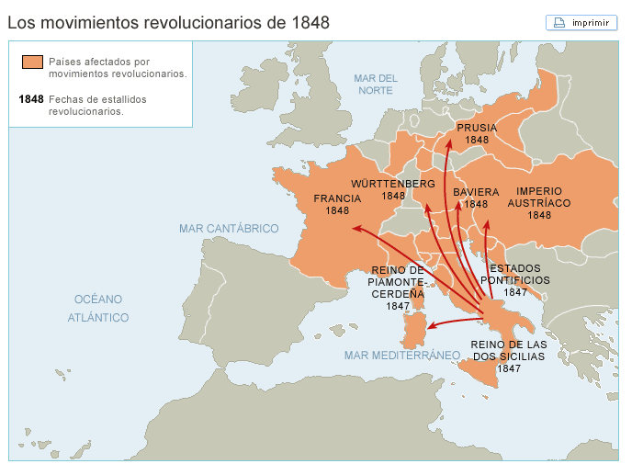
Fuente: iris.cnice.mec.es/kairos

Slide 15
EN RESUMEN:
Bélgica: Logró su independencia de Holanda.
Polonia: Buscó independizarse de Rusia, pero fracasó y fue brutalmente reprimida por el zar de Rusia.
Estados italianos: Buscaron democratizar las instituciones e intentaron la unificación de Italia. Fracasó por la intervención austríaca.
España y Portugal: Triunfaron las monarquías constitucionales.
Grecia: se independizó del Imperio Turco.

Slide 16
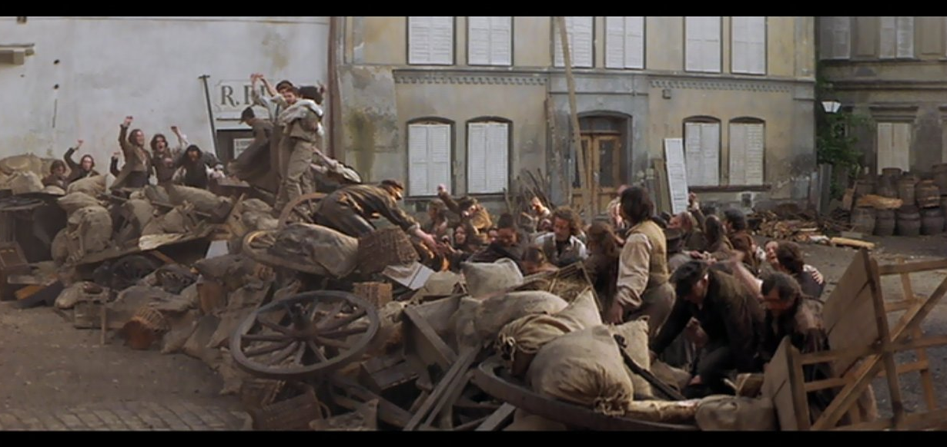
“En aquellos tiempos, cuando había llegado la hora en la que el pueblo quería derrocar una situación demasiado larga, o acabar con una carta otorgada, o con un vacío legal, cuando la cólera universal se difundía en la atmósfera, cuando la ciudad consentía en la sublevación de sus adoquines, cuando la insurrección hacía sonreír a la clase media, entonces el habitante auxiliaba al combatiente y la casa fraternizaba con la fortaleza improvisada a la que servía el apoyo.”
Victor Hugo, Los Miserables (1862)

Slide 17

Fuente: Editorial Santillana

